Slide 1
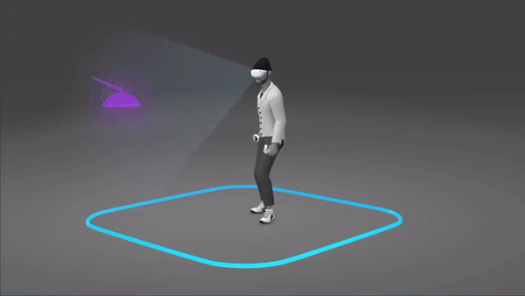
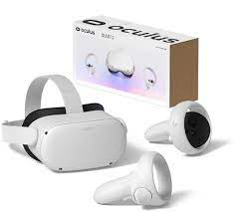
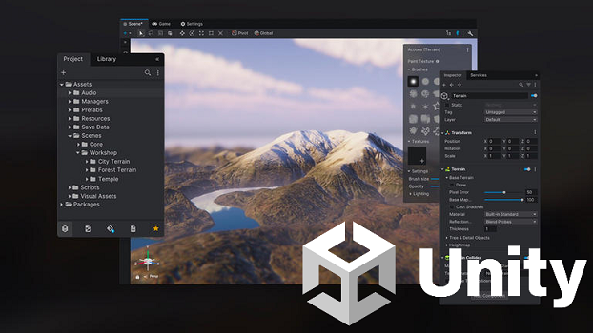


Realidades Virtuales como Herramientas Pedagógicas para Fortalecer el Currículum de Grado en Tres carreras de la DEB
Seminario

Slide 2
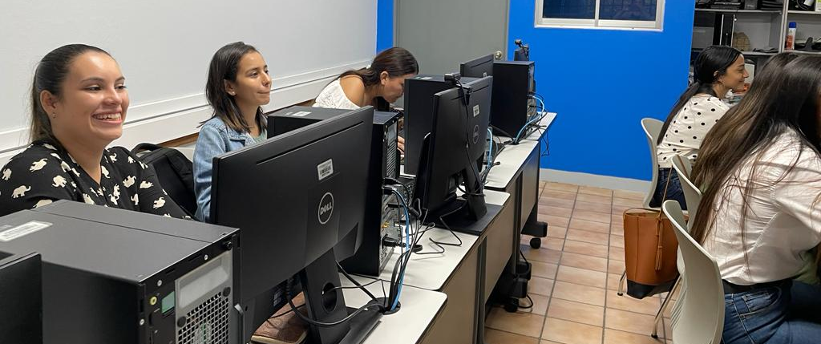
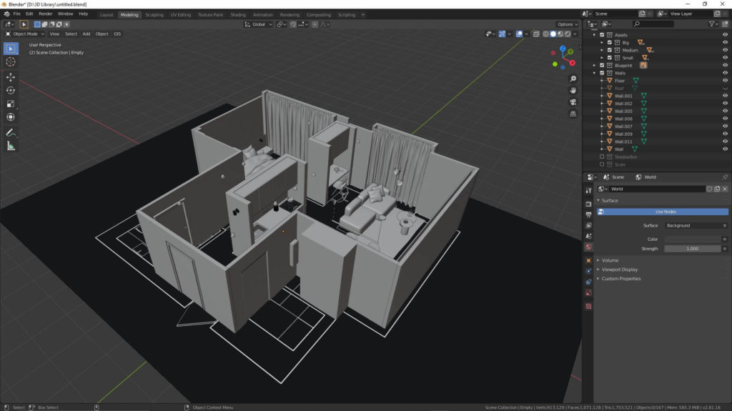
Buscaremos contrastar los alcances y limitaciones de las tecnologías de Realidad Virtual, respecto a otras tecnología de la Información, como Herramienta Pedagógica para la formación sobre Ambientes de Aprendizaje en estudiantes de la DEB.
Objetivos
Las personas que se incorporen al Seminario recibirán capacitación para Crear Ambientes de Realidad Virtual en VISORES META QUEST 2 como los que se muestran en la IMAGEN.

Slide 3
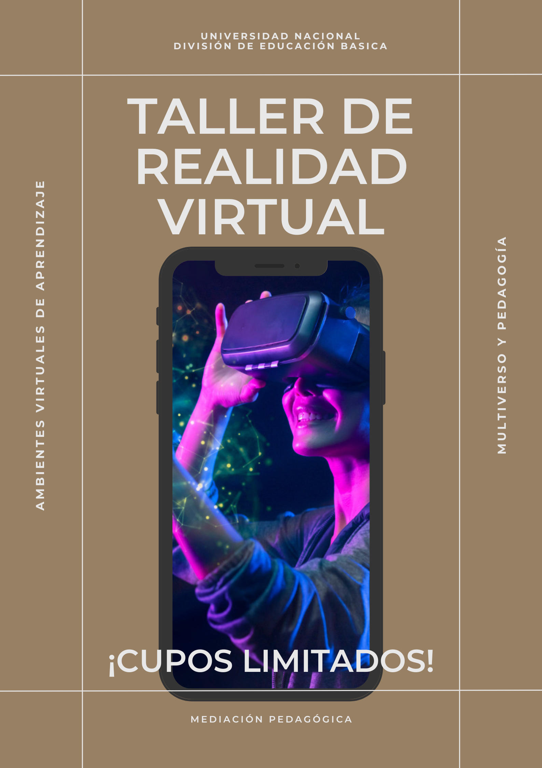
Además, una vez capacitadas, las personas del seminario ofrecerán talleres de formación para estudiantes de la DEB, sobre la creación de Escenarios de Realidad Virtual funcionales, para estimar su posibilidad de integración al currículo de las carreras.
Objetivos
Así esperamos estimar la VIABILIDAD
De INCORPORAR estas tecnologías a Los CURRíCULOS DEB

Slide 4

Finalmente, se sistematizarán las experiencias y criterios de estudiantes de la DEB, acerca de las posibilidades de la Realidad Virtual, para el enriquecimiento de las experiencias formativas en el grado.
Objetivos
Se utilizarán
Entrevistas y grupos focales

Slide 5
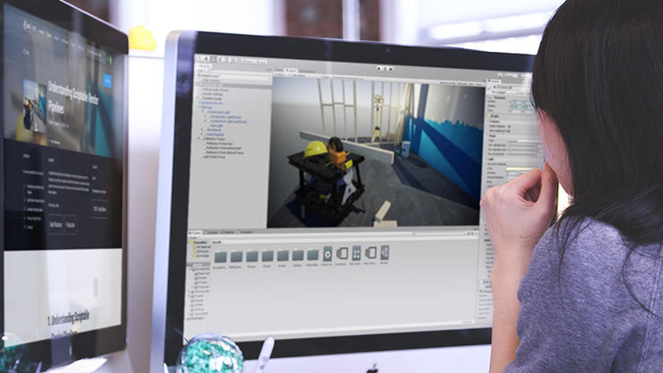
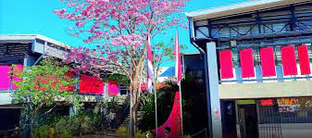
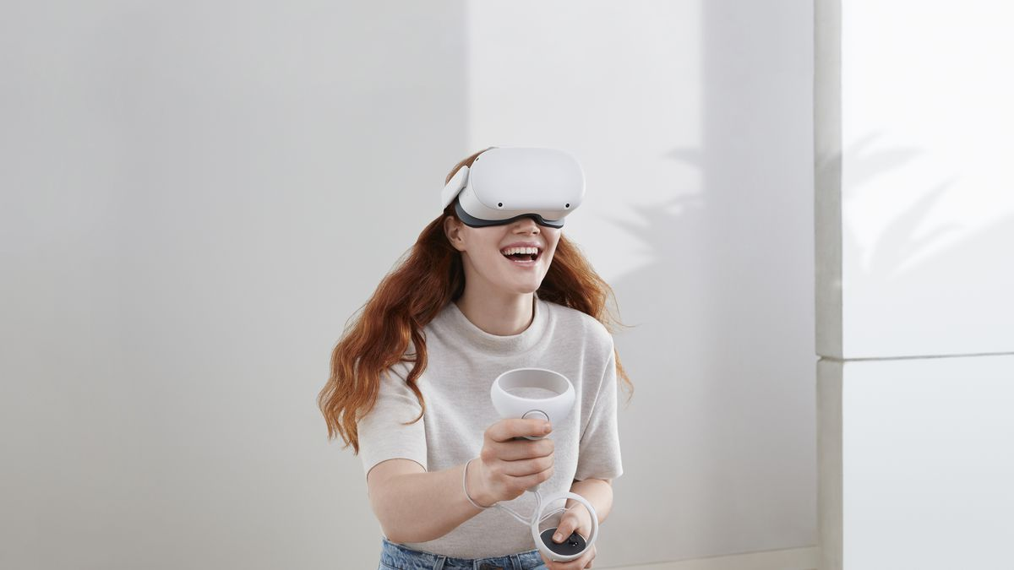
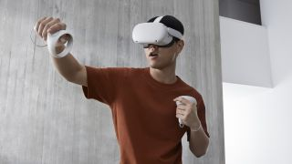
Todo el trabajo será desarrollado en el CIDE,
así en los laboratorios de cómputo, como en aulas
y/o en salas de la biblioteca. No se requiere asistir
a otras instituciones.

Slide 6
Realidades Virtuales como Herramientas Pedagógicas para Fortalecer el Currículum de Grado en Tres carreras de la DEB
Seminario

